Slide 1
tegelen

Slide 2
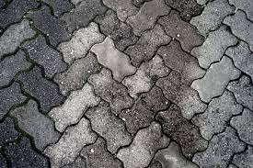
straat 1

Slide 3
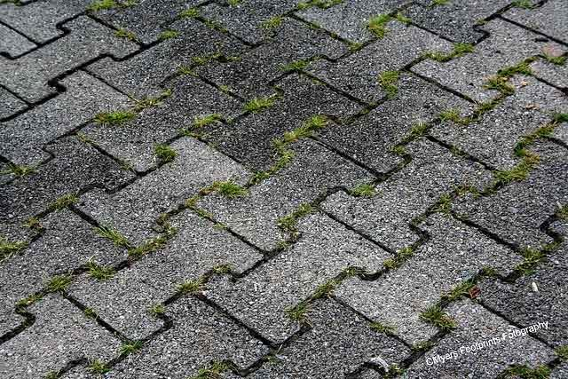
straat 2

Slide 4
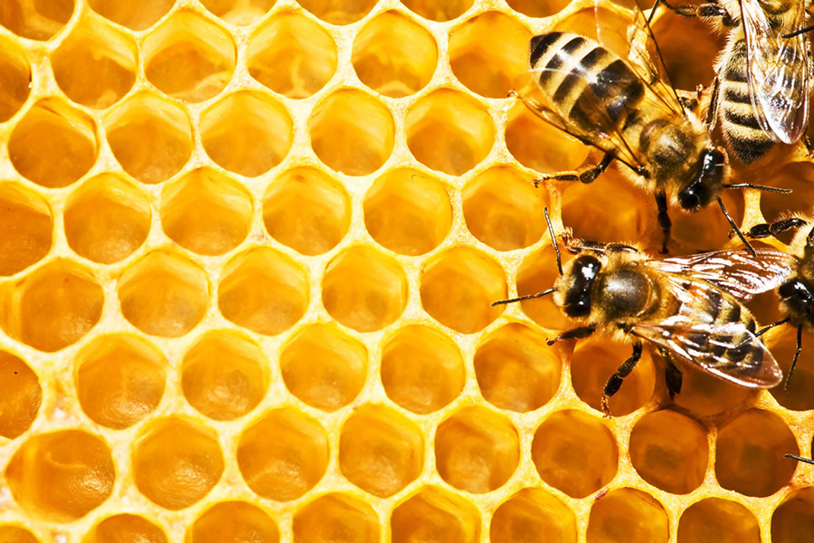
honingraat

Slide 5
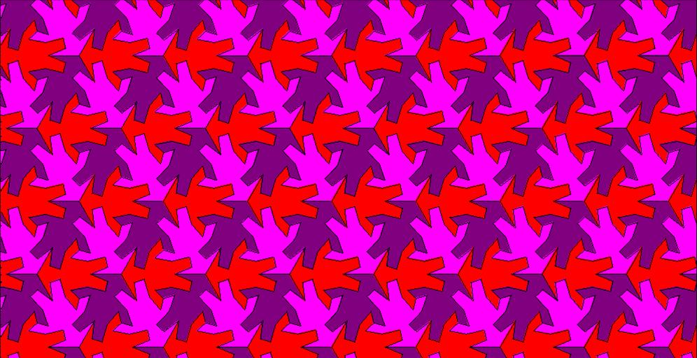
chinezen

Slide 6
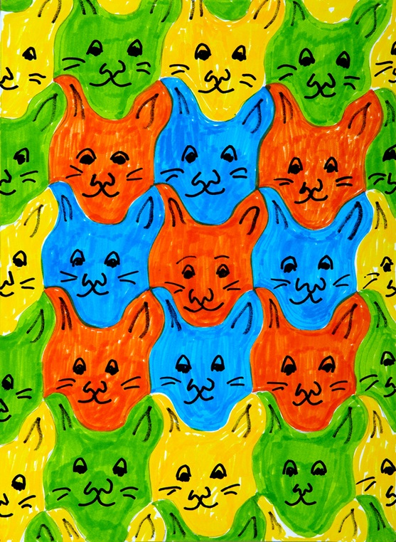
poezen 1

Slide 7

poezen 2

Slide 8

pijlen

Slide 9
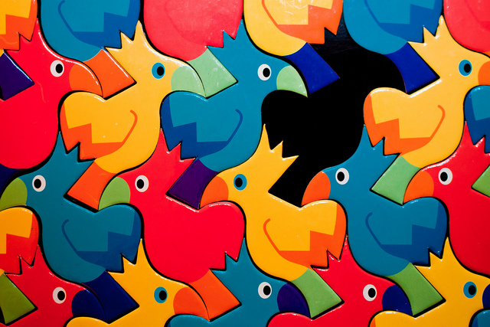
vogels

Slide 10
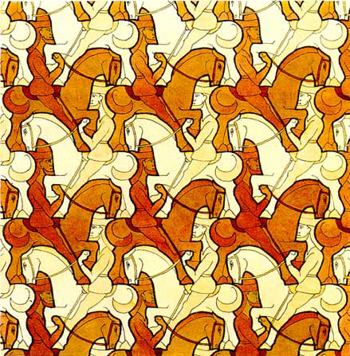
ruiters

Slide 11
https://www.youtube.com/watch?v=WBVzoaFi90E
filmpje YouTube

Slide 12
https://www.math.nmsu.edu/~pmorandi/math112f00/EscherRectangle.html

